Slide 1
Stavba souvětí
Didaktika českého jazyka ii, marek hančin

Slide 2
Očekávaný výstup dle rvp zv
ČJL-9-2-06 rozlišuje významové vztahy gramatických jednotek ve větě a v souvětí
UČIVO DLE RVP ZV
Stavba věty, věta jednoduchá a souvětí
PŘEDPOKLÁDANÁ ZNALOST: VĚTA JEDNODUCHÁ
Určeno pro 6. ročník ZŠ (dle učebnice Fraus pro ZŠ a víceleté gymnázia)

Slide 3
Cíle hodiny
Žák rozezná větu jednoduchou a souvětí.
Žák rozlišuje mezi větou hlavní a větou vedlejší.
Žák rozlišuje mezi větou řídící a větou závislou.

Slide 4
Přečtěte si následující úryvek:
Kostlivka stála tři metry od nich. Ve světle měsíce vypadala její kůže žlutá. Nepřevlékla se z večerních šatů, ani se neodlíčila. V ruce jí žhnula cigareta.
„Copak tu děláte, mladíku?“
Helena otevřela ústa, že zkusí nějakou výmluvu, která by je z téhle bryndy dostala, ale hned je zase zavřela. Nebylo co vysvětlovat, nebo naopak toho bylo až příliš... A Miloš se pomalu blížil ke Kostlivce, která se tyčila před ním.
„Už ani o kousek blíž, mladíku! Ještě krok a začnu ječet!“
„Tak to je mi líto, paní...,“ řekl Miloš.
A udělal cosi velice jednoduchého a velice „primitivního“. Tu ženskou omráčil. Jediným zvedákem na špičku brady. Vypískla jako myš, vznesla se deset centimetrů od země a pak se sesypala jako pytel kostí. Vždyť taky nebyla nic jiného.
„Prásk!“ rozesmála se Katka.
Miloš se ke Kostlivce vrhl, jednou rukou ji zdvihl a odnesl do vrátnice. Vzápětí vyšel ven, zamkl a běžel otevřít mříž.
„Zavřel jsem ji dovnitř a vytrhl jsem telefonní kabel, ale musíme si pospíšit.“
(Jean-Claude Mourlevat: Zimní Bitva. Baobab: Praha, 2002.)

Slide 5
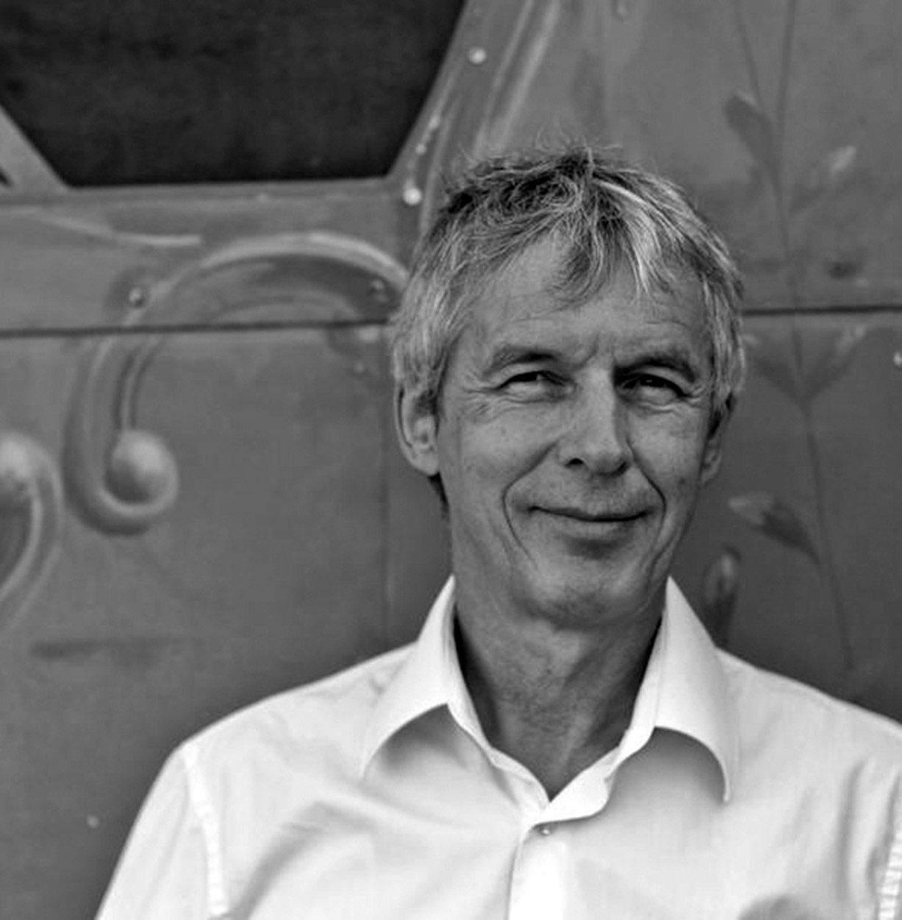

Slide 6
Nyní se zamyslete nad následujícími úkoly
opakování: V úryvku vyhledejte věty jednoduché.
1a Jaké vlastnosti jsou typické pro větu jednoduchou?
Vidíte v textu nějaké další typy vět?
2a Co můžete říct o těchto větách? (v porovnání k větám jednoduchým ze cvičení 1)
2b Věděli byste, jak takovým větám říkáme?

Slide 7
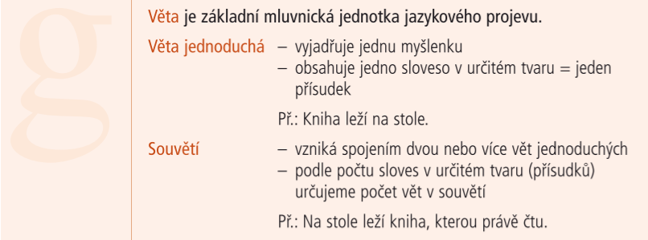
Fraus, Český jazyk 6, učebnice str. 80

Slide 8
Podívejte se na následující souvětí. Z kolika vět se skládají?
Nepřevlékla se z večerních šatů, ani se neodlíčila.
Vypískla jako myš, vznesla se deset centimetrů od země a pak se sesypala jako pytel kostí.
Helena otevřela ústa, že zkusí nějakou výmluvu, která by je z téhle bryndy dostala, ale hned je zase zavřela.
Zkuste souvětí ze cvičení 3 rozdělit na věty jednoduché.
4a Můžete jednotlivé věty jednoduché použít v konverzaci samotné? Vyzkoušejte.
4b Proč je možné některé použít samostatně, jiné ale nedávají smysl?

Slide 9
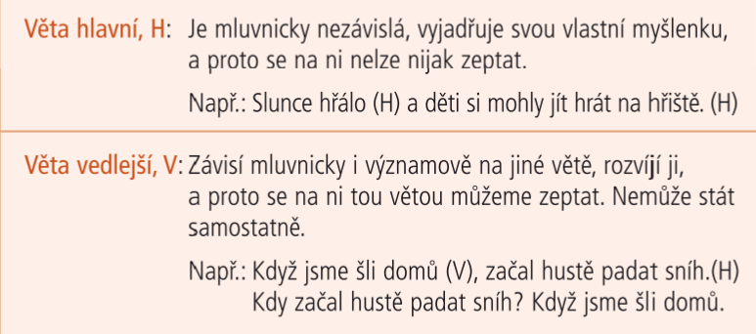
Fraus, Český jazyk 6, učebnice str. 81

Slide 10
Určete v následujících souvětích, které věty jsou hlavní (mluvnicky nezávislé) a které jsou vedlejší (mluvnicky závislé)?
5a Rozhodněte, na čem jednotlivé věty vedlejší (závislé) závisejí?
A Miloš se pomalu blížil ke Kostlivce, která se tyčila před ním.
Helena otevřela ústa, že zkusí nějakou výmluvu, která by je z téhle bryndy dostala, ale hned je zase zavřela.

Slide 11
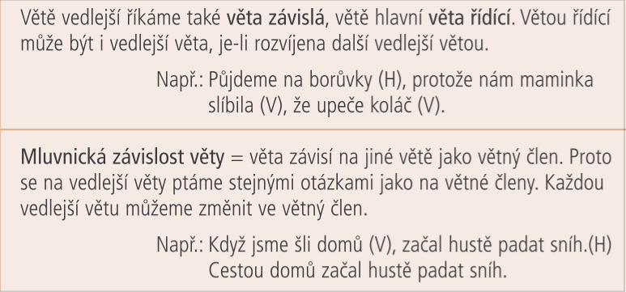
Fraus, Český jazyk 6, učebnice str. 82

Slide 12
Co jsme se zatím naučili?
Věta jednoduchá
Souvětí
Věta hlavní (VH)
Věta vedlejší (VV)
Věta řídící
Věta závislá

Slide 13
Cvičení/problematika, která může následovat
Pohled z jiné perspektivy – souvětí jako „rozšířená verze větného členu“
Za teplého počasí jsme se chodili koupat. → Když bylo teplo, chodili jsme se koupat.
Půjčená kniha se mi moc líbila. → Kniha, kterou jsem si půjčila, se mi moc líbila.
Další procvičování dosud nabytých znalostí z předchozích cvičení
Využití vět jednoduchých a souvětí v textu
Věty jednoduché v přímých promluvách. X Souvětí v popisu okolí, dějů (Co říká vypravěč).

